Slide 1
Сущность и основные понятия документирования управленческой деятельности
1. Понятие, сущность и организация делопроизводства в региональном управлении 2.Классификация документов 3. Унификация и стандартизация управленческой документации

Slide 2
Делопроизводство – сфера деятельности, связанная с процессом создания документов и организацией работы с ними

Slide 3
Основные задачи делопроизводства:
создание документов, т.е. фиксация их на каком-либо носителе;
передача документов для их последующего исполнения или принятия решений;
регистрация документов для осуществления контроля над их исполнением;
систематизация и хранение документов, быстрый поиск документов по мере надобности.

Slide 4
Формы организации делопроизводства
Централизованная форма характеризуется тем, что все операции по обработке документов сосредотачиваются (централизуются) в едином для всего учреждения центре — канцелярии, общем отделе или у секретаря. Эта форма характерна для мелких учреждений.

Slide 5
Формы организации делопроизводства
Децентрализованная форма предполагает рассредоточение делопроизводственных операций между структурными подразделениями учреждения; при этом в каждом из них выполняется относительно однородный набор делопроизводственных операций. Используется редко.

Slide 6
Формы организации делопроизводства
смешанная форма
операции выполняют централизованно (прием, регистрация, контроль, размножение документов) и децентрализовано (хранение документов, формирование дел). Характерна для средних и крупных учреждений

Slide 7
Документ
(от лат. docwnentum — доказательство, свидетельство) — понятие информационное, которое в отдельных случаях дополняется юридическим понятием.

Slide 8
Документ
представляет собой результат отображения фактов, событий, предметов, явлений объективной действительности и мыслительной деятельности человека

Slide 9
Документ
это любая семантическая информация, которая выражена на любом языке и зафиксирована любым способом на любом носителе с целью ее постоянного обращения в динамической информационной системе.

Slide 10
Документ
это материальный объект с зафиксированной на нем информацией в виде текста, звукозаписи или изображения, предназначенный для передачи во времени и пространстве в целях хранения и общественного использования

Slide 11
Анализ определений понятия «документ» позволяет выделить три основные формулировки:
документ — материальный объект;
документ — носитель информации;
документ — документированная информация

Slide 12
Система документирования
это совокупность взаимосвязанных документов, применяемых в определенной сфере деятельности,

Slide 13
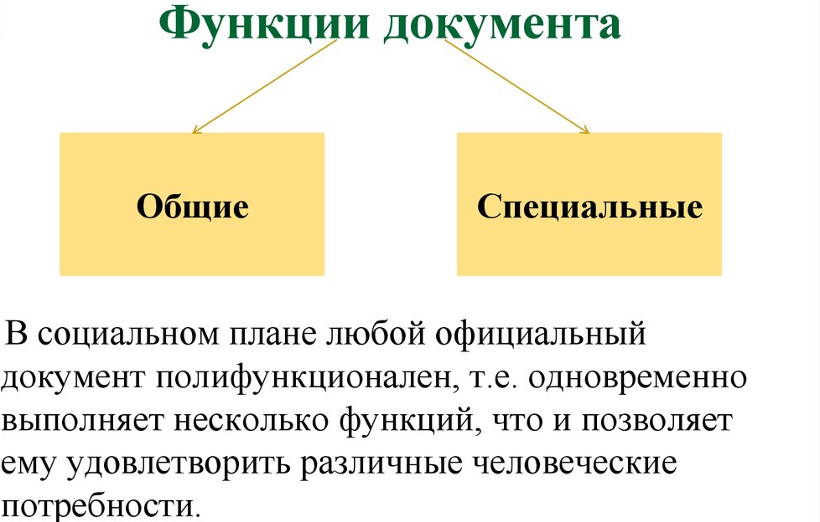

Slide 14
ФУНКЦИИ ДОКУМЕНТА
Общие - это информационная, социальная, коммуникативная, культурная;
Специальные - управленческая, правовая, функция исторического источника, функция учета.

Slide 15
Информационная функция
определяется потребностью в запечатлении информации с целью сохранения и передачи и присуща всем без исключения документам. Причина появления любого документа - необходимость фиксировать информацию о фактах, событиях, явлениях.
Информацию, содержащуюся в документах можно подразделить на:
ретроспективную (относящуюся к прошлому);
оперативную (текущую);
перспективную (относящуюся к будущему).
Каждый документ имеет информационную емкость (или информационный̆ потенциал), т.е. количество и качество информации. Информационная емкость характеризуется такими показателями: полнота, объективность, достоверность, оптимальность, актуальность информации, ее полезность и новизна. Чем выше эти показатели, тем ценнее документ.

Slide 16
Социальная функция
тоже присуща многим документам, т.к. создаются они для удовлетворения различных потребностей̆ как общества в целом, так и отдельных его членов. Документ также сам может влиять на социальные отношения них в зависимости от назначения, роли в данном обществе, причем может не только стимулировать их развитие социальных процессов, но и тормозить их.

Slide 17
Коммуникативная функция
выполняет задачу передачи информации во времени и пространстве, информационной̆ связи между членами общества. Без обмена сведениями, мнениями, идеями социальные связи не могут поддерживаться.
Можно выделить две категории документов, в которых ярко выражена коммуникативная функция:
документы, ориентированные в одном направлении (законы, указы, распоряжения, приказы, инструкции, жалобы, докладные записки и др.);
документы двустороннего действия (деловая и личная переписка, договорные документы и т.д.).

Slide 18
Культурная функция
способность документа сохранять и передавать культурные традиции, эстетические нормы, ритуалы, принятые в обществе (кинофильм, фотография, научно-технический документ и др.).

Slide 19
Управленческая функция
выполняется официальными документами, которые специально созданы для целей и в процессе управления (законы, положения, уставы, протоколы, решения, сводки, отчеты и др.). Эти документы играют большую роль в информационном обеспечении управления, они многообразны, отражают различные уровни принятия решений

Slide 20
Правовая функция
Выделяют две категории документов, наделенных правовой̆ функцией̆:
изначально обладающие ею
приобретающие ее на время

Slide 21
В первую группу входят все документы, устанавливающие, закрепляющие, изменяющие правовые нормы и правоотношения или прекращающие их действие, а также другие документы, влекущие за собой юридические последствия. Сюда относятся все правовые акты органов государственной власти (законы, указы, постановления и др.), судебные, прокурорские, нотариальные и арбитражные акты, все договорные, удостоверительные документы (паспорта, пропуска, удостоверения и т.д.) и оправдательно-финансовые документы (накладные, приходные ордера, счетно-платежные требования и т.п.).

Slide 22
Ко второй категории относятся документы, которые на время приобретают эту функцию, являясь доказательством каких-либо фактов в суде, органах следствия и прокуратуре, нотариате, арбитраже. В принципе любой документ может быть доказательством и тем самым временно будет наделен правовой функцией.

Slide 23
Функция исторического источника
Существует две точки зрения:
первая - документ становится историческим источником с момента передачи его на архивное хранение;
вторая - документ наделяется этой функцией с момента его возникновения, но осознается эта функция человеком лишь когда документ поступает в архив.
Таким образом, эта функция начинает доминировать в документе, если он выступает как источник информации для историка, исследующего ту или иную проблему.

Slide 24
Функция учета
дает не качественную, а количественную характеристику информации, связанной с хозяйственными, демографическими и иными социальными процессами с целью их анализа и контроля. Основные виды учета - статистический, бухгалтерский, оперативный отражаются в статистических и финансово-экономических документах, плановой, отчетной, документации.

Slide 25
Инструкция по делопроизводству (типовой пример)
1. Общие положения
1.1 Типовая инструкция создается для обеспечения документооборота на предприятии, повышения эффективности и нормализации производственных, финансовых и прочих процессов.
1.2 Документ распространяется на организацию всех видов документов, на каком бы носителе они не были представлены.
1.3 Цель руководства предприятия — совершенствовать организацию делопроизводства благодаря внедрению технического и программного оснащения.
2. Требования к организации документооборота и делопроизводства
2.1 Создание номенклатуры дел и присвоение каждому делу своего уникального номера.
2.2 Рассмотрение, анализ каждого документа, систематизация информации.
2.3 Обязательный ответ на деловые письма в рамках деловой этики.
2.4 Своевременная регистрация дел, передачи их в архив и утилизация со временем.

Slide 26
Инструкция по делопроизводству
3. Особенности оформления некоторых видов документации
3.1 Приказы и распоряжения передают решения нормативного характера и визируются руководителем предприятия или начальниками отделов.
3.2 Документация печатается на специальном бланке и должна иметь заголовок, дату подписания, номер.
3.3 Положение включает в себя свод правил, которых нужно придерживаться для функционирования предприятия
3.4 Протокол состоит из записей, которые были сделаны во время заседания, совещания
3.5 Служебные письма обязательно должны быть систематизированы и внесены в специальный Журнал.
4. Прием и обработка документации
4.1 Все документы, которые создаются или поступают на предприятие, проходят первичную обработку, первичное рассмотрение, регистрацию, передаются на рассмотрение руководству, а после — исполнителям.
4.2 Если документ не адресован конкретно руководству, а пришло на имя предприятия, то сперва его рассматривает секретарь, а уже потом оно переходит на рассмотрение директору.
4.3 Если документ поступает на электронном носителе, то к нему обязательно должно идти сопроводительное письмо с текстом написанного в документе.
5. Организация хранения дел
5.1 От момента создания или передачи дела на предприятие и до его сдачи в архив оно хранится в отделе делопроизводства.
5.2 За сохранность информации отвечает руководитель предприятия и начальники отделов.
5.3 Выдача дел совершается только под расписку на установленный срок.
5.4 После истечения срока хранения дела передаются в архив.
Дополнить Инструкцию можно шаблонами бланков документов.

Slide 27
Правила организации делопроизводства в региональных органах базируются на законах, указах и распоряжениях Правительства Российской Федерации, Правительства субъектов федерации. Потому они четко оговорены и отображены в типовой Инструкции по делопроизводству. Эти правила очень схожи с другими подобными правилами организации документооборота на предприятии.

Slide 28
Но есть и несколько специфических нюансов, на которые нужно обратить внимание:
Документооборот невозможен без взаимодействия региональных органов управления и администрацией предприятия.
Документы обязательно подписывает глава регионального органа или его заместитель.
Согласование — обязательный этап организации документооборота.
Документы должны быть зарегистрированы в день поступления либо в день подписания.
Создаются специальные поисковые системы для поиска нужного документа.
Если нужно изменить сроки исполнения документа, то можно написать поручение на имя руководителя федерального органа.
После исполнения документа его снимают с контроля. Это также можно сделать и до его исполнения, но только после разрешения регионального органа.
Номенклатура дел федерального органа состоит из номенклатуры дел подразделения и сводной номенклатуры.
Формирование дел происходит децентрализовано в каждом индивидуальном подразделении.

Slide 29
Классификация документов По видам деятельности:
- по общим и административным вопросам;
- по финансово-расчетным операциям;
- по снабжению и сбыту;
- по персоналу.

Slide 30
Классификация документов По средствам фиксации
- письменные (рукописные, машинописные, типографские);
- графические (чертежи, схемы, планы, графики, рисунки и т.д.);
- фотокинодокументы; фонодокументы (фонограммы);

Slide 31
Классификация документов По содержанию:
- простые;
- сложные.

Slide 32
Классификация документов По месту составления
- внутренние (составленные работниками данного предприятия)
- внешние (поступающие от других предприятий и лиц);

Slide 33
Классификация документов По срокам исполнения
- срочные (требующие исполнения в срок, установленный законом, инструкцией, приказом)
-несрочные (для которых срок исполнения не установлен);

Slide 34
Классификация документов По происхождению
-на служебные (затрагивающие интересы предприятия, подразделения, работников)
-личные (касающиеся конкретного лица).

Slide 35
Классификация документов По структуре документов:
- произвольные;
- структурированные.

Slide 36
Классификация документов По назначению:
- подлинники;
- копии;
- выписки;
- дубликаты

Slide 37
Классификация документов По форме представления информации:
- индивидуальные;
- типовые;
-трафаретные;
- примерные.

Slide 38
Классификация документов По функционированию в сфере управления:
- организационные;
- распорядительные;
- документы по личному составу;
- финансово-бухгалтерские документы;
- информационно-справочные документы.

Slide 39
Унификация управленческой документации
Сущность унификации сводится к сокращению неоправданного многообразия документов, приведению к единообразию их форм, структуры, а также операций по их обработке, учету и хранению.

Slide 40
Стандартизация
это процесс установления и применения стандартов, под которыми понимается эталон, модель, принимаемые за исходные для сопоставления с ними подобных объектов.

Slide 41
«ГОСТ Р 7.0.97-2016. Национальный стандарт Российской Федерации. Система стандартов по информации, библиотечному и издательскому делу. Организационно-распорядительная документация. Требования к оформлению документов» (утв. Приказом Росстандарта от 08.12.2016 N 2004-ст) (ред. от 14.05.2018).

Slide 42
Этапы унификации текстов документов
определение объекта унификации;
анализ текстов документов и обобщение его результатов;
подготовка унифицированных форм документов;
формирование альбома унифицированных форм документов;
утверждение альбома унифицированных форм или отдельных форм документов

Slide 43
Унификация текстов документов позволяет решить следующие задачи:
упорядочить состав документов организации, в которых фиксируется осуществление однотипных функций;
сократить затраты на создание документов;
использовать унифицированные шаблоны текстов для компьютерных автоматизированных систем делопроизводства;
ускорить процессы принятия управленческих решений.

Slide 44
Текст унифицированных документов может быть оформлен в виде
связного текста
трафарета,
анкет,
таблиц,
соединения форм (связный текст, анкеты, таблицы).

